Slide 1
LSA | 主題 1 | 主題 2 | 主題 3
字詞 1 | rate | growth | octob
字詞 2 | price | member | septemb
字詞 3 | inflat | expans | novemb
字詞 4 | market | inventori | rang
字詞 5 | econom | price | august
字詞 6 | growth | quarter | committe
字詞 7 | increas | sale | third
字詞 8 | quarter | year | percent
字詞 9 | particip | product | rate
字詞 10 | continu | demand | juli
字詞 11 | committe | juli | total
字詞 12 | year | restraint | restraint
字詞 13 | would | consider | monitor
字詞 14 | expect | economi | reserv
字詞 15 | remain | aggreg | veloc
字詞 16 | polici | industri | object
字詞 17 | recent | moder | lower
字詞 18 | declin | rang | monetari
字詞 19 | month | twelv | financi
字詞 20 | consum | direct | develop
LDA | 主題 1 | 主題 2 | 主題 3
字詞 1 | april | april | octob
字詞 2 | particip | juli | novemb
字詞 3 | march | august | august
字詞 4 | juli | march | septemb
字詞 5 | june | februari | decemb
字詞 6 | hurrican | particip | januari
字詞 7 | novemb | januari | juli
字詞 8 | may | decemb | particip
字詞 9 | octob | octob | februari
字詞 10 | august | novemb | third
字詞 11 | pce | june | fourth
字詞 12 | agenc | guidanc | agenc
字詞 13 | medium | threshold | june
字詞 14 | septemb | restraint | twelv
字詞 15 | fomc | agenc | loan
字詞 16 | loan | program | restraint
字詞 17 | februari | mb | march
字詞 18 | decemb | loan | al
字詞 19 | district | recoveri | fomc
字詞 20 | gdp | fourth | pce

Slide 2
升息文檔 (39 個) |  | 降息文檔 (30 個) |  | 利率不變文檔 (153 個)
連續次數 | 次數 | 連續次數 | 次數 | 連續次數 | 次數
1 (無連續) | 14 | 1 (無連續) | 3 | 1 (無連續) | 12
2 | 1 | 2 | 3 | 2 | 2
3 | 2 | 3 | 2 | 3 | 2
17 | 1 | 6 | 1 | 4 | 5
 |  | 9 | 1 | 6 | 1
 |  |  |  | 7 | 2
 |  |  |  | 8 | 2
 |  |  |  | 9 | 1
 |  |  |  | 11 | 1
 |  |  |  | 55 | 1

Slide 3
升息文檔 (39 個) |  | 降息文檔 (30 個)
利率改變幅度 | 次數 | 利率改變幅度 | 次數
0.25 % | 33 | 0.25 % | 12
0.50 % | 5 | 0.50 % | 12
0.75 % | 1 | 0.75 % | 2
 |  | 1.00 % | 4

Slide 4
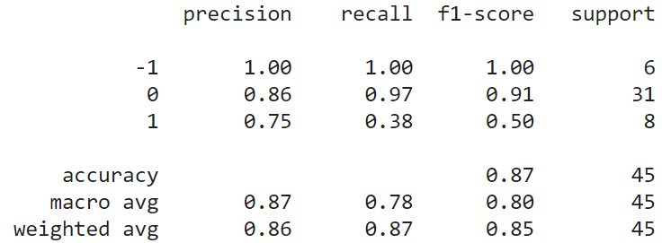
LR + 1.5 倍率指標 (210 f) 的混淆矩陣 (confusion matrix)
 |  | Predicted
 |  | -1 | 0 | 1
Actual | -1 | 6 | 0 | 0
 | 0 | 0 | 30 | 1
 | 1 | 0 | 5 | 3

Slide 5
Other Findings
(1) 全部文檔 | unemploy: ['forc', 'workweek', 'hire', 'age', 'popul', 'reason', 'jobless', 'save', 'underutil', 'interest', 'hour', 'sideway', 'summari', 'quit', 'group', 'delinqu', 'addendum', 'converg', 'work', 'fill']
(2) 升息文檔 | unemploy: ['forc', 'african', 'hispan', 'workweek', 'american', 'hour', 'underutil', 'men', 'job', 'white', 'jobless', 'claim', 'worker', 'civilian', 'popul', 'monthli', 'lowest', 'payrol', 'war', 'ii']
(3) 降息文檔 | unemploy: ['popul', 'african', 'age', 'civilian', 'workweek', 'forc', 'claim', 'hour', 'group', 'steadi', 'hispan', 'white', 'american', 'job', 'averag', 'insur', 'hurrican', 'payrol', 'employ', 'roughli']
(4) 利率不變文檔 | unemploy: ['forc', 'popul', 'age', 'workweek', 'hire', 'jobless', 'delinqu', 'work', 'addendum', 'save', 'lengthi', 'weekli', 'worker', 'job', 'reason', 'suspend', 'manifest', 'interest', 'payrol', 'durat']
[1] Words appear in all 4 categories: 'forc’, 'workweek’, 'popul’
[2] Words appear only in up & down: 'african', 'hispan', 'white’, 'american’, 'civilian'

Slide 6
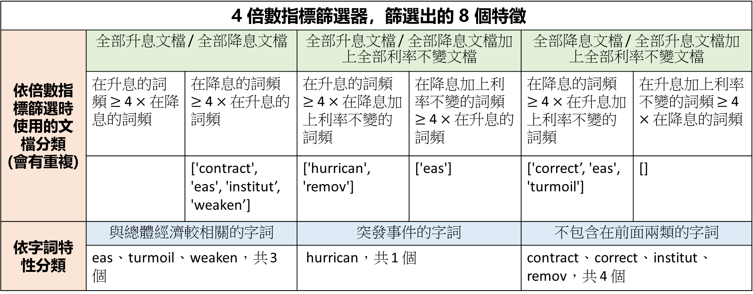
4 倍數指標篩選器，篩選出的 8 個特徵
依倍數指標篩選時使用的文檔分類 (會有重複) | 全部升息文檔 / 全部降息文檔 |  | 全部升息文檔 / 全部降息文檔加上全部利率不變文檔 |  | 全部降息文檔 / 全部升息文檔加上全部利率不變文檔
 | 在升息的詞頻 $≥$ 4 $×$ 在降息的詞頻 | 在降息的詞頻 $≥$ 4 $×$ 在升息的詞頻 | 在升息的詞頻 $≥$ 4 $×$ 在降息加上利率不變的詞頻 | 在降息加上利率不變的詞頻 $≥$ 4 $×$ 在升息的詞頻 | 在降息的詞頻 $≥$ 4 $×$ 在升息加上利率不變的詞頻 | 在升息加上利率不變的詞頻 $≥$ 4 $×$ 在降息的詞頻
 |  | ['contract', 'eas', 'institut’, 'weaken’] | ['hurrican', 'remov'] | ['eas'] | ['correct’, 'eas', 'turmoil'] | []
依字詞特性分類 | 與總體經濟較相關的字詞 |  | 突發事件的字詞 |  | 不包含在前面兩類的字詞
 | eas、turmoil、weaken，共 3 個 |  | hurrican，共 1 個 |  | contract、correct、institut、remov，共 4 個

Slide 7
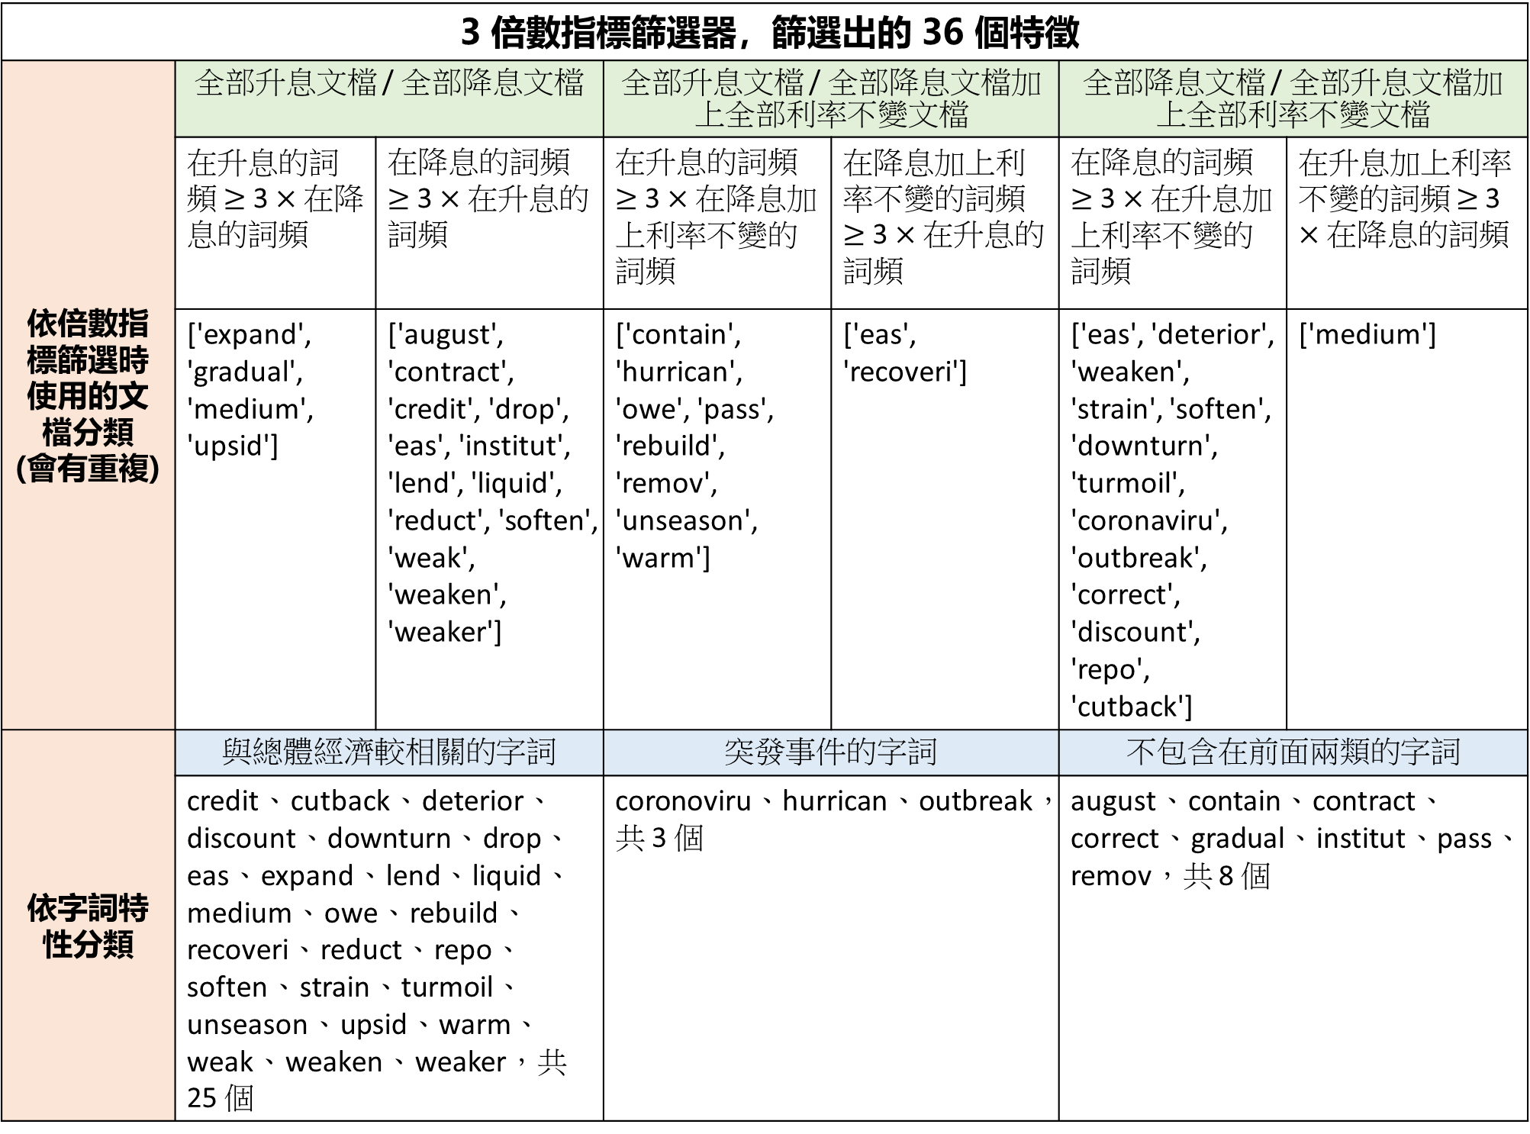
3 倍數指標篩選器，篩選出的 36 個特徵
依倍數指標篩選時使用的文檔分類 (會有重複) | 全部升息文檔 / 全部降息文檔 |  | 全部升息文檔 / 全部降息文檔加上全部利率不變文檔 |  | 全部降息文檔 / 全部升息文檔加上全部利率不變文檔
 | 在升息的詞頻 $≥$ 3 $×$ 在降息的詞頻 | 在降息的詞頻 $≥$ 3 $×$ 在升息的詞頻 | 在升息的詞頻 $≥$ 3 $×$ 在降息加上利率不變的詞頻 | 在降息加上利率不變的詞頻 $≥$ 3 $×$ 在升息的詞頻 | 在降息的詞頻 $≥$ 3 $×$ 在升息加上利率不變的詞頻 | 在升息加上利率不變的詞頻 $≥$3 $×$ 在降息的詞頻
 | ['expand', 'gradual', 'medium', 'upsid'] | ['august', 'contract', 'credit', 'drop', 'eas', 'institut', 'lend', 'liquid', 'reduct', 'soften', 'weak', 'weaken', 'weaker'] | ['contain', 'hurrican', 'owe', 'pass', 'rebuild', 'remov', 'unseason', 'warm'] | ['eas', 'recoveri'] | ['eas', 'deterior', 'weaken', 'strain', 'soften', 'downturn', 'turmoil', 'coronaviru', 'outbreak', 'correct', 'discount', 'repo', 'cutback'] | ['medium']
依字詞特性分類 | 與總體經濟較相關的字詞 |  | 突發事件的字詞 |  | 不包含在前面兩類的字詞
 | credit、cutback、deterior、discount、downturn、drop、eas、expand、lend、liquid、medium、owe、rebuild、recoveri、reduct、repo、soften、strain、turmoil、unseason、upsid、warm、weak、weaken、weaker，共 25 個 |  | coronoviru、hurrican、outbreak，共 3 個 |  | august、contain、contract、correct、gradual、institut、pass、remov，共 8 個

